Slide 1

البلاغة العربيّة
علي أحمد حسين – جامعة حيفا
ahussein@univ.haifa.ac.il
Notes:
NOTE:
To change the image on this slide, select the picture and delete it. Then click the Pictures icon in the placeholder to insert your own image.

Slide 2



عدد العناصر البلاغيّة

Slide 3
ثلاثة فروع لعناصر البلاغة العربيّة
البديع
التزيين والتجميل
البيان
التوضيح
المعاني
التعبير

Slide 4
علم المعاني
أقلتَ أنتَ شعرًا؟
أأنتَ قُلْتَ شعرًا؟
أأنْتَ قُلْتَ شعرًا قَطُّ؟

Slide 5
علم البيان
الكناية
الاستعارة
التشبيه

Slide 6
علم البديع
ردّ الأعجاز على الصدور
الطباق/المقابلة
الجناس

Slide 7
علم البيان

Slide 8
علم البيان
التشبيه

Slide 9
التشبيه
أنت كالأسدِ في الشجاعةِ
المشبه: أنت
المشبه به: الأسد
وجه الشبه: الشجاعة
أداة التشبيه: الكاف

Slide 10
أنواع التشبيه المتعلقة بالأركان

Slide 11
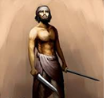
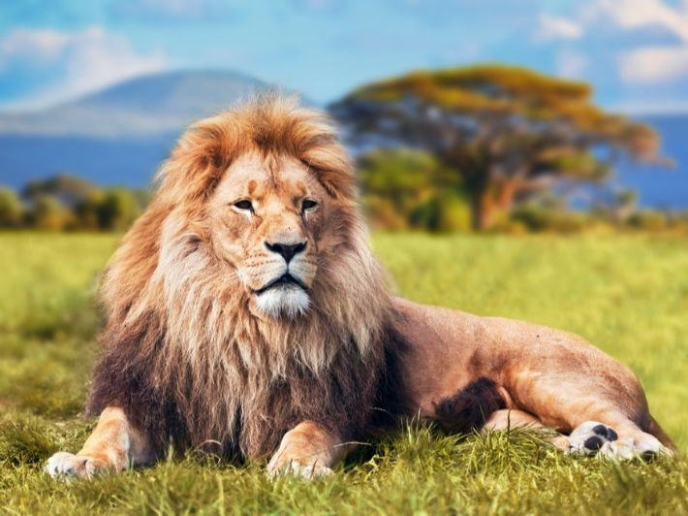
التشبيه التامّ
أنت كالأسدِ في الشجاعةِ

Slide 12
التشبيه المُرْسَل
أنت كالأسدِ في الشجاعةِ

Slide 13
التشبيه المُؤكّد
أنت أسدٌ في الشجاعةِ

Slide 14
التشبيه المُفصَّل
أنت أسدٌ في الشجاعةِ
أنت كالأسدِ في الشجاعةِ

Slide 15
التشبيه المُجْمَل
أنت أسدٌ
أنت كالأسدِ

Slide 16

أمثلة
إذا نِلْتُ مِنْكَ الوُدَّ فالمَالُ هَيِّنٌ وَكُلُّ الّذي فَوْقَ التُّرَابِ تُرابُ

Slide 17
أنواع أخرى من التشبيه

Slide 18
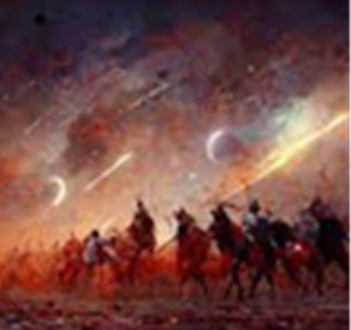
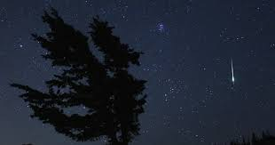
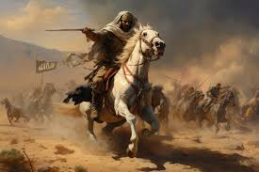
ما الذي يميّز هذا التشبيه؟
كأن مثار النقع فوق رؤوسنا وأسيافنا ليل تهاوى كواكبه

Slide 19
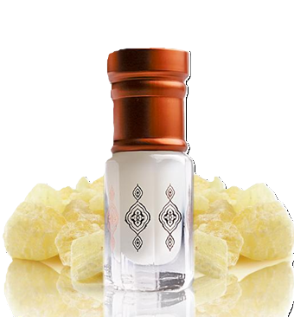
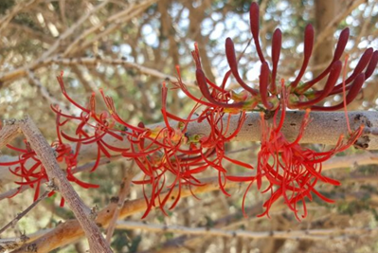

هل هذا تشبيه مركّب؟
النَّشْرُ مِسْكٌ والوُجُوهُ دَنَا نِيرُ وأَطْرَافُ البَنَانِ عَنَمْ

Slide 20
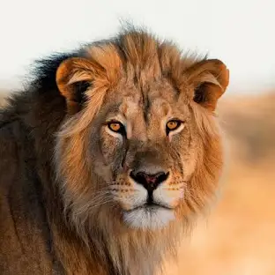
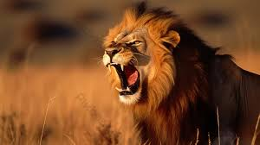
ما الفرق بين التشبيهين التاليين؟
أنت كالأسدِ الذي يزأر
أنت كالأسدِ
تشبيه مُطَوَّل
تشبيه قصير

Slide 21
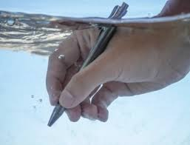
ما الذي يميّز التشبيه التالي؟
أنت كالكاتبِ على الماء
تشبيه تمثيل

Slide 22
علم البيان
الاستعارة

Slide 23
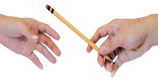
تعريف الاستعارة
استعارة كلمة معينة (اسم أو فعل) من حقل دلاليّ معيّن لحقل دلاليّ آخر
الاستحالة

Slide 24
مثال على الاستعارة
أظفارُ المنيةِ
زارني الأسدُ
أكلهُ الحسدُ

Slide 25
أنواع الاستعارة

Slide 26
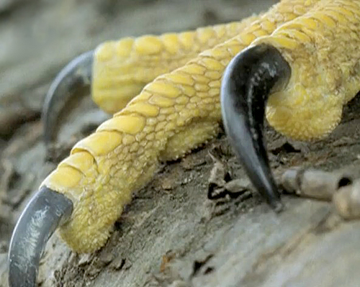
استعارة الاسم
أظفار المنيّة
استعارة مَكْنِيَّة
استعارة كلمة لكلمة

Slide 27

استعارة الاسم
رأيتُ الوردةَ
استعارة تصريحيّة
استعارة كلمة بدلًا من كلمة

Slide 28
ما الذي يميّز الاستعارة التالية؟
هم يتساقَونَ المنايا
استعارة فعل

Slide 29
ما الذي يميّز الاستعارة التالية؟
زارني الأسدُ وهو يزأرُ
زارني الأسدُ
استعارة مطوَّلة
استعارة قصيرة
استعارة مُرشَّحة

Slide 30
ما الذي يميّز الاستعارة التالية؟
أنتَ تكتبُ على الماء
استعارة تمثيليّة

Slide 31
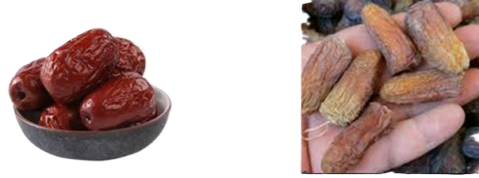
تمرين
قَتَلْنا بِقَتْلانا مِنَ القَوْمِ عُصْبِةً كِرامًا وَلْمْ نَأْكُلْ بِهمْ حَشَفَ النَّخْلِ

Slide 32
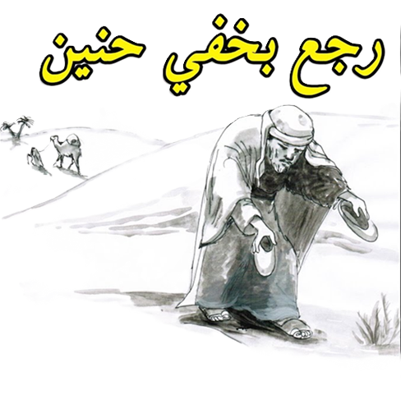
تمرين

Slide 33
تمرين
رأيتُ طالبةَ العلمِ تُمْطِرُ أدبًا
ولمّا قلّت الاِبلُ امتطينا إلى ابن ابي سليمانَ الخُطوبَا

Slide 34
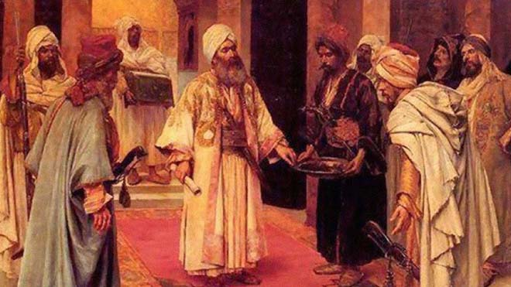
تمرين
فلم ارَ قبلي مَنْ مَشَى البَحْرُ نَحْوَهُ ولا رَجُلا قامَتْ تُعانِقُهُ الأُسْد

Slide 35
علم البيان
الكِناية

Slide 36
تعريف الكناية
التعبير عن شيءٍ معيّن بذكر شيء آخر متعلق به
كلاهما يحدثان في الحقيقة

Slide 37
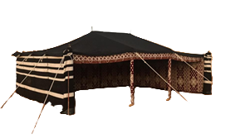
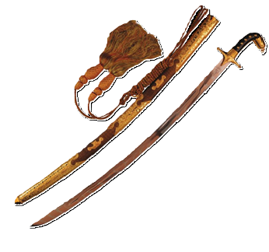
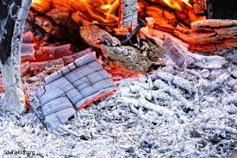
أنواع الكناية
طَوِيلُ النِّجَادِ رَفِيعُ العِمَادِ كَثيرُ الرَّمادِ إذا ما شَتَا
كناية عن صفة

Slide 38

أنواع الكناية
الضاربينَ بكلِّ أبيضَ مِخْذَمٍ والطاعنينَ مجامعَ الأضغان
كناية عن موصوف

Slide 39
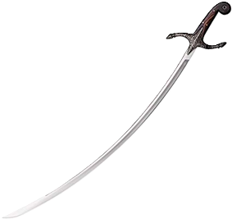
أنواع الكناية
الضاربينَ بكلِّ أبيضَ مِخْذَمٍ والطاعنينَ مجامعَ الأضغان
كناية عن موصوف

Slide 40
أنواع الكناية
لَجَدِيرُونَ بِالوَفَاءِ إذَا قَا لَ أَخُو النَّجْدَةِ السِّلاَحُ السِّلاَحُ
كناية عائلة

Slide 41
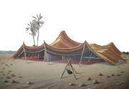
أنواع الكناية
إِن السَّمَاحَةَ والمُروءةَ والندى فِي قُبَّةٍ ضُرِبَتْ على ابْن الحَشْرَجِ
كناية نِسْبَة

Slide 42
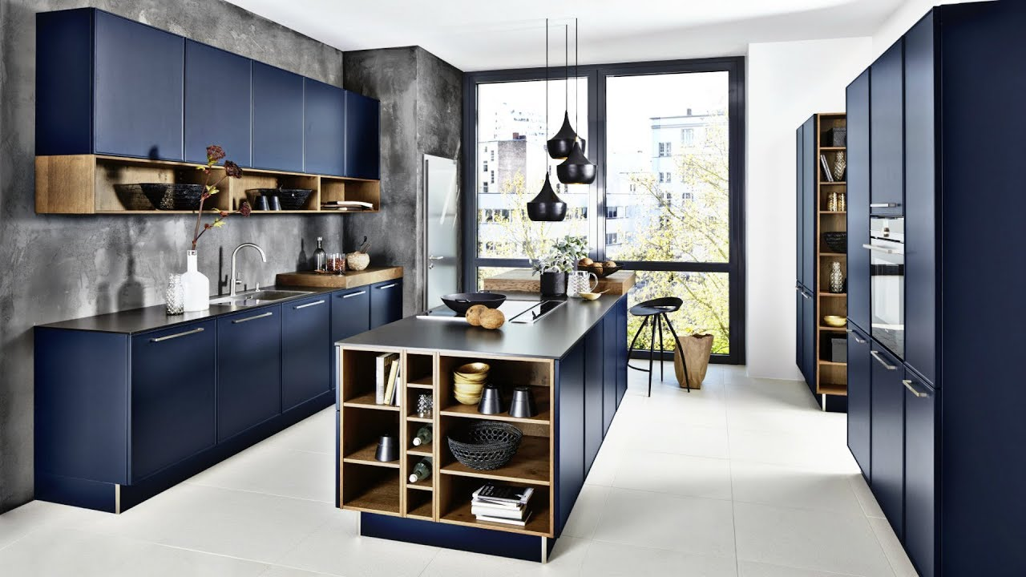
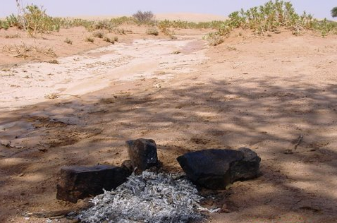
ماذا نعتبر المثال التالي؟
هو كثير الرماد
استعارة مبنيّة على الكناية
استعارة تمثيليّة

Slide 43
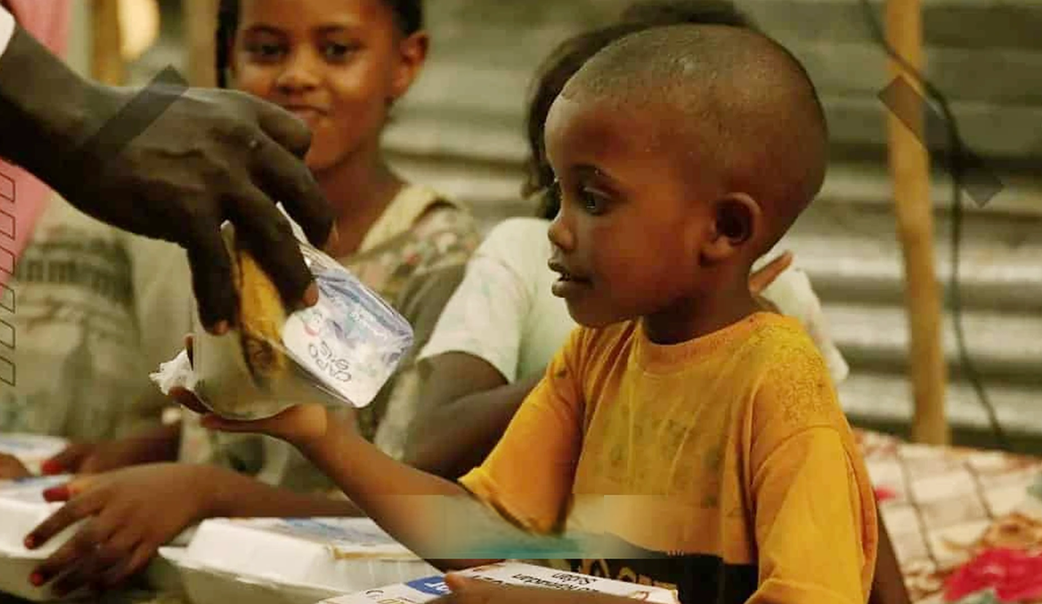
ماذا نعتبر المثال التالي؟
يدا هذا الرجل دائمًا مبسوطتان
بَلْ يَدَاهُ مَبْسُوطَتَانِ [سورة المائدة 64]
استعارة مبنيّة على الكناية
استعارة تمثيليّة

Slide 44
علم البديع
الجناس

Slide 45
تعريف الجناس
تشابه بين كلمتين:
نوع الحروف
عدد الحروف
اختلاف في المعنى
شَكل الحروف
ترتيب الحروف

Slide 46
الجناس التامّ (المُستوفى)
ويومَ تقومُ السَّاعَةُ يُقْسِمُ المجرمونَ ما لبِثوا غيرَ سَاعَةٍ [الروم: 55]
وسميّتُهُ يَحْيَى لِيَحْيَا فَلَمْ يَكُنْ إلى رَدِّ أَمْرِ اللهِ فِيهِ سَبِيل

Slide 47
الجناس التامّ (المُستوفى)
كُلُّكُمْ قَدْ أَخَذَ الجَا مَ ولا جَامَ لَنَا
ما الذي ضَرَّ مُدِيرَ الـ جَامِ لَوْ جَامَلَنَا
أَعَنِ العَقِيقِ سألْتَ بَرْقًا أوْمَضَا أَأَقامَ حادٍ بالرَّكائبِ أَوْ مَضَى؟

Slide 48
جناس التَّصْرِيف
فأمّا اليتيمَ فلا تَقْهَر، وأمّا السائلَ فلا تَنْهَر [الضحى: 9-10]
وهم يَنْهَوْنَ عنه وَيَنْأَوْنَ عَنْه [سورة الأنعام: 26]

Slide 49
الجناس النّاقص
فيَا رَاكِبَ الوَجْنَاءِ هَلْ أَنْتَ عالِمٌ فِداؤُكَ نَفْسِي كَيْفَ تِلكَ المَعالِمُ
ابن جُبير الأندلسي [القرنان 6-7 هـ]
إِنَّ البُكاءَ هُوَ الشِّفَا ءُ مِنَ الجَوَى بَيْنَ الجَوَانِح

Slide 50
الجناس المُحَرَّف
هلّا نَهاكَ نُهاكَ عن لوْمِ امرئٍ لَمْ يُلْفَ غَيْرَ مُنَعَّمٍ بِشَقَاءِ
ابن الفارِض (القرن 7 هـ)
لاَ تُنَالُ الْغُرَرَ إِلاَّ بِرُكُوبِ الْغَرَر

Slide 51
جناس القلب (العكس)
بيضُ الصَّفائحِ لا سُودُ الصَّحائفِ في مُتونِهِنَّ جَلاءُ الشَّكِّ وَالرِّيَب

Slide 52
الجناس المُطْلَق
قَالَتْ رَبِّ إِنِّي ظَلَمْتُ نَفْسِي وَأَسْلَمْتُ مَعَ سُلَيْمَانَ لِلَّهِ رَبِّ الْعَالَمِينَ [النمل 44]
نَسيمُ الرَّوضِ في رِيحٍ شَمالٍ وصوْبُ المُزْنِ في راحٍ شَمُول

Slide 53
تمرين في الجناس
سَما وحَمَى بَنِي سامٍ وَحَامٍ فليسَ كَمِثْلِهِ سَامٍ وَحَام
أبو الفتح البُسْتيّ (القرن 4 هـ)

Slide 54
تمرين في الجناس
فَهِمْتُ كِتابَكَ يا سَيِّدِي فَهِمْتُ ولا عَجَبٌ أَنْ أَهِيمَا
أبو الفتح البُسْتيّ (القرن 4 هـ)

Slide 55
علم البديع
الطّباق والمقابلة

Slide 56
أنواع الطباق
طباق الإيجاب
طباق السَّلْب
طباق التّدبيج

Slide 57
طباق الإيجاب
وَتَحْسَبُهُمْ أَيْقَاظًا وَهُمْ رُقُودُ [الكهف: 18]
لا تَعْجَبِي يا سَلْمُ مِنْ رَجُلٍ ضَحِكَ المَشِيبُ برأسِهِ فَبَكَى
دِعْبِل الخُزاعِي [القرن الثاني للهجرة]

Slide 58
طباق السَّلْب
يَسْتَخْفُونَ من النّاسِ ولا يَسْتَخْفُونَ مِنَ اللهِ [النساء: 108]
وَلَكِنَّ أَكْثَرَ النَّاسِ لَا يَعْلَمُونَ، يَعْلَمُونَ ظَاهِرًا مِنَ الْحَيَاةِ الدُّنْيَا وَهُمْ عَنِ الْآخِرَةِ هُمْ
غَافِلُونَ [الروم: 6-7]
ونُنْكِرُ إِنْ شِئْنَا عَلَى النّاسِ قَوْلَهُمْ ولا يُنْكِرُونَ القَوْلَ حِينَ نَقُولُ

Slide 59
طباق التَّدْبيج
بِأَنَّا نُورِدُ الرّايَاتِ بِيضًا ونُصْدِرُهُنَّ حُمْرًا قَدْ رَوِينَا

Slide 60
مقابلة التضادّ
ليس لهُ صدِيقٌ في السّرّ ولا عَدُوٌّ في العَلانِيَة
فيا عَجَبَا، كيف اتفقنا؟ فناصحٌ وَفِيٌّ ومَطْوِيٌّ علَى الغِلِّ غَادِرُ

Slide 61
تمرين في الطباق والمقابلة
سَلِي إِنْ جَهِلْتِ النَّاسَ عَنَّا وَعَنْهُمُ فَلَيْسَ سَوَاءً عَالِمٌ وَجَهُول

Slide 62
تمرين في الطباق والمقابلة
أَما والذي أبكَى وأضْحَكَ والذي أماتَ وأحْيَى والذي أمره الأمر

Slide 63
تمرين في الطباق والمقابلة
يعلمُ الإنسانُ ما في اليومِ والأمسِ، ولا يعلمُ ما يأتي به الغَدُ

Slide 64
تمرين في الطباق والمقابلة
وَباسِطُ خَيْرٍ فيكُمُ بِيَمِينِهِ وَقَابِضُ شَرٍّ عَنْكُمُ بِشِمالِهِ

Slide 65
علم البديع
رد الأعجاز على الصُّدور (التّصْدير)

Slide 66
ردّ الأعجاز على الصدور
سُكران: سكرُ هوى وسكرُ مدامةٍ أنّى يفيق فتى به سُكران
الخليع الدمشقي [القرن 2-3 هـ]

Slide 67
ردّ الأعجاز على الصدور: نمط 1
ثَلْبُك أهلَ الفضل قد دلني أنك منقوص ومثلوبُ
أبو الفتح البُستِيّ

Slide 68
ردّ الأعجاز على الصدور: نمط 2
أمّا القبورُ فإنهن أوانسٌ بجوارِ قبرِكَ والديارُ قُبورُ
الحارثة بن بَدْر الغُدانِيّ [مخضرم]

Slide 69
ردّ الأعجاز على الصدور: نمط 3
ومَن كان بالبِيضِ الكواعبِ مُغْرَمًا فما زلتُ بالبِيض القواضِبِ مُغرمًا

Slide 70
ردّ الأعجاز على الصدور: نمط 4
وإنْ لم يكنْ إلاّ مُعَرَّجُ ساعةٍ قليلاً فإنّي نافعٌ لِي قَليلُها
ذو الرُّمَّة [أمويّ]

Slide 71
تمرين في ردّ الأعجاز على الصدور
وقد كانتِ البِيضُ البَواتِرُ في الوغى بواتِرَ فهْيَ الآنَ مِنْ بَعْدِهِ بُتْرُ
ففعلكُ إن سُئلتَ لَنَا مُطِيعٌ وقولُك إن سألت لنا مُطاعُ
وما إِنْ شِبْتُ من كِبَرٍ ولكنْ لقيتُ من الأحبةِ ما أشابَا
لعمري لقد كان الثريا مكانَهُ ثراءً، فأضحى الآن مثواهُ في الثرى

Slide 73
شكرًا جزيلًا

